Slide 1
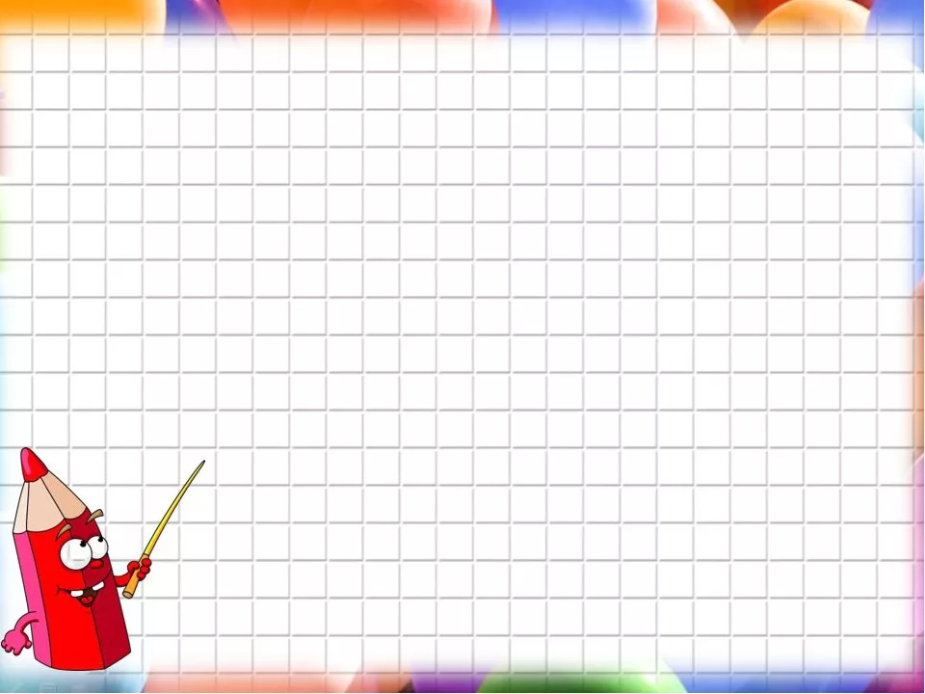
Урок математики
в 3 классе

Slide 2

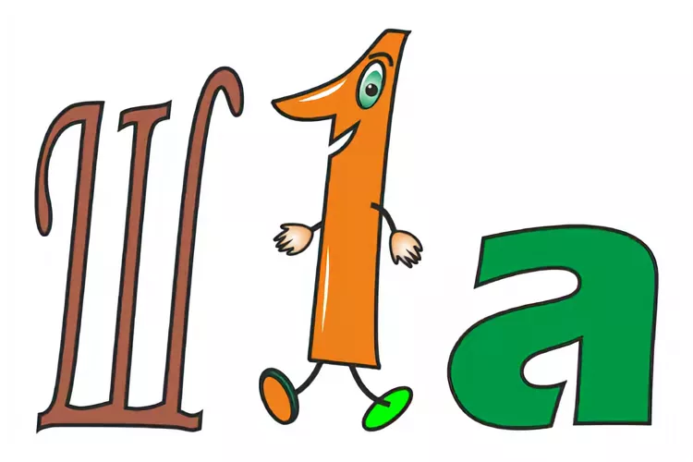
Как нужно вести себя в школе?
Ребус
школа

Slide 3
Настрой на урок
Одна хорошая минута
Сделала одно хорошее дело.
Десять хороших минут
Сделали десять хороших дел
А сколько хороших дел
Можем мы сделать за урок?

Slide 4
Запишите ответы на таблицу умножения на 8
в порядке возрастания
8,16,24,32,40,48,56,64,72,80

Slide 5

8 х 1= 8
8 х 2= 16
8 х 3= 24
8 х 4= 32
8 х 5= 40
8 х6 = 48
8 х7 = 56
8 х 8= 64
8 х 9= 72
8 х 10=80

Slide 6
Вырази в см, мм
1 дм =
10 см
100 мм
3 дм 2 см =
32 см
320 мм
6 дм 9 см =
69 см
690 мм

Slide 7
??????
?
1 дм
1 см
1 мм

Slide 8
Тема урока
Миллиметр и метр

Slide 9
Цель урока
Уметь переводить метры в…
мм, см и дм

Slide 10
??????
1 см=
10 мм
10 см=
100 мм
100 см=
1000 мм

Slide 11
Запомни!!!
1 м = 1000 мм

Slide 12
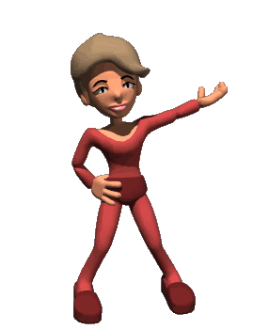
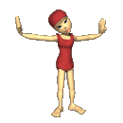
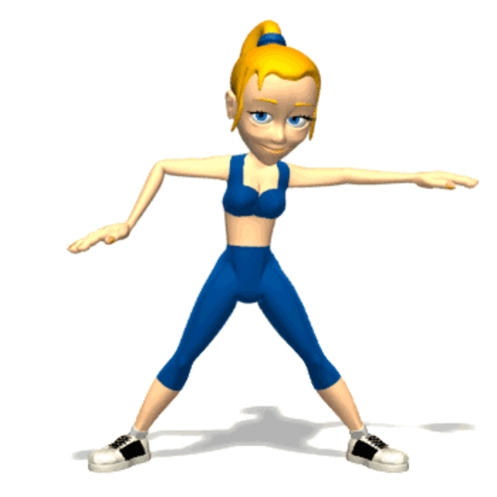
Физминутка

Slide 13
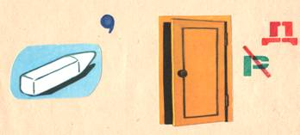
Ребус

Slide 14
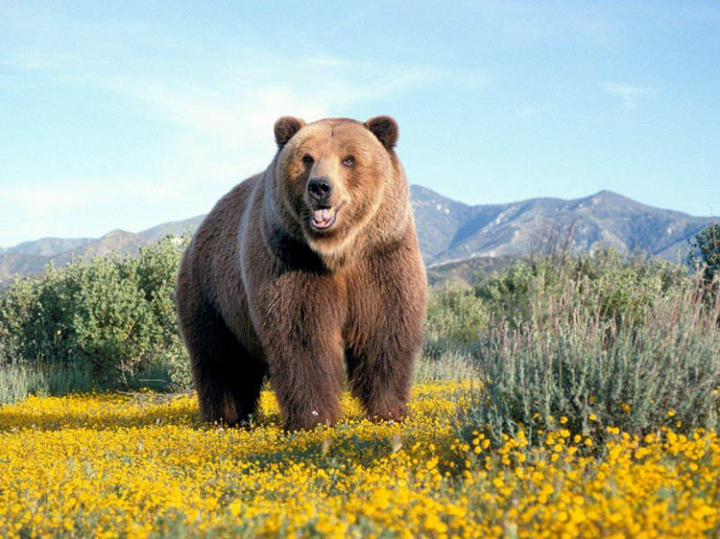
Переведите в мм
2 м =
2000 мм
медведь

Slide 15
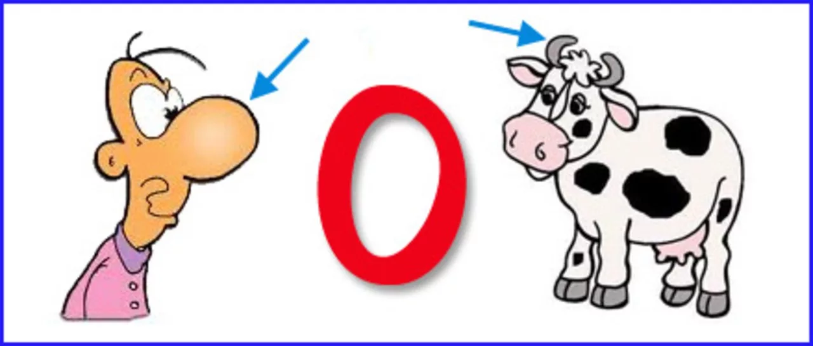
Ребус

Slide 16
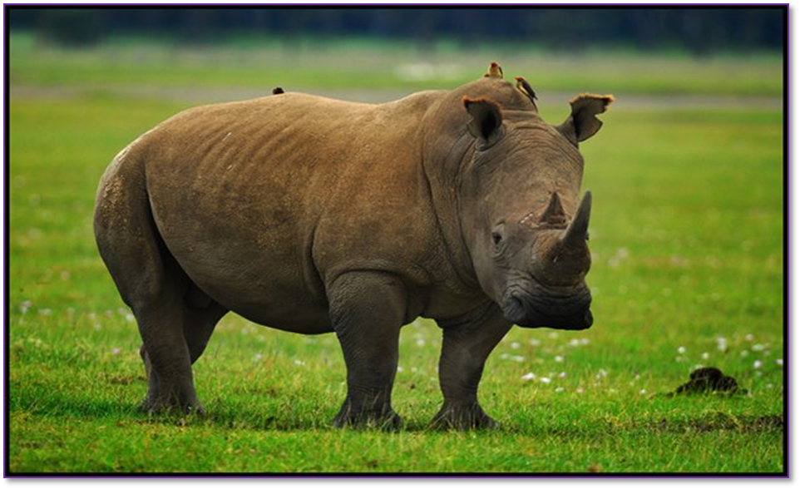
Переведите в мм
3 м =
3000 мм
носорог

Slide 17
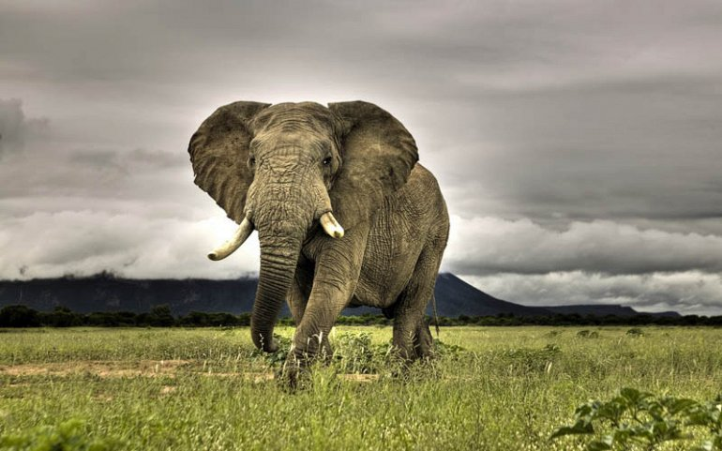
Переведите в мм
8 м =
8000 мм
слон

Slide 18


Slide 19
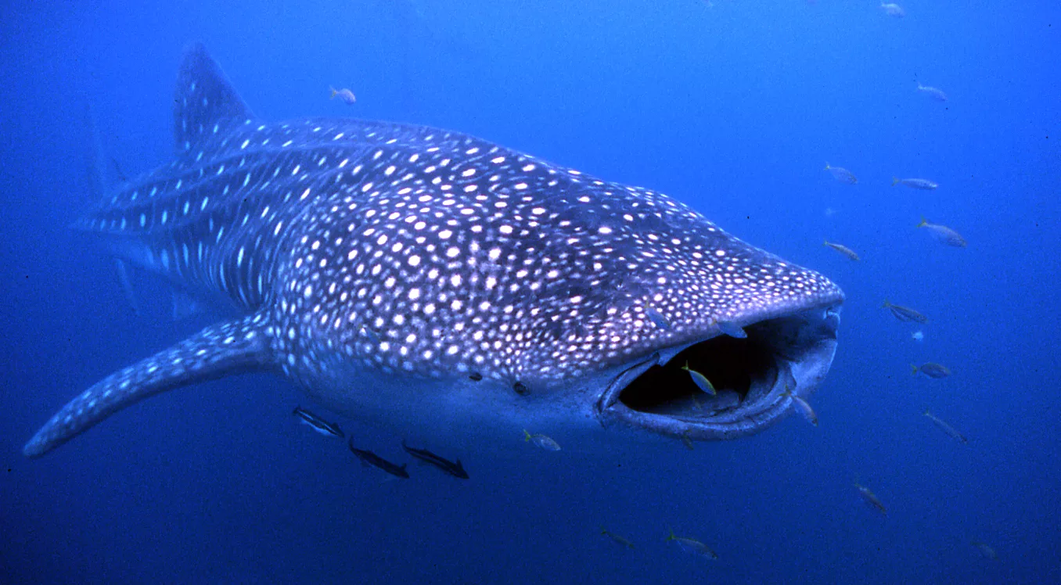
Переведите в мм
18 м =
18000 мм
Тигровая акула

Slide 20
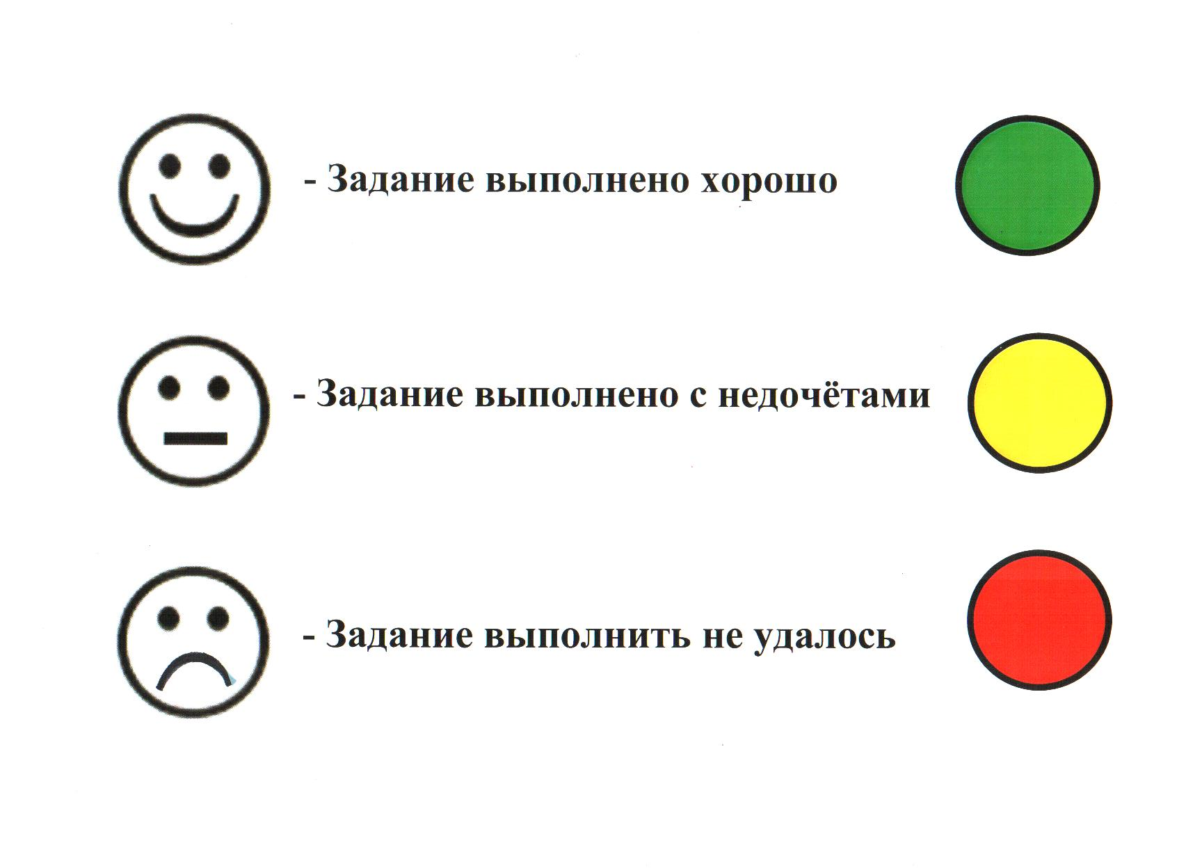
Самооценка
Всё понятно!
Есть вопросы!
Всё сложно!

Slide 21
Домашнее задание
Т.с.67-68 №148, 150

Slide 22
Итог урока
Я узнал…
Мне легко…
Мне пока сложно…

